Slide 1
METODOLOGÍA DE LA INVESTIGACIÓN SOCIAL, 2026
Práctico 4
Docente: Lucia Morales
Tacuarembó
28 de abril
Corrección del parcial
Universo/ unidad de análisis/ variables/ tipo de variables

Slide 2
Diferencia entre antecedentes y marco teórico
Antecedentes → qué se ha investigado (estado del arte)
Marco teórico → con qué conceptos voy a pensar mi problema
El antecedente informa; el marco teórico interpreta.
Si el texto responde “qué se sabe” → antecedente
Si responde “con qué conceptos voy a analizar mi caso” → marco teórico
CORRECCIONES A PARTIR DEL PARCIAL 1
El rol del marco teórico

Slide 3
¿De dónde sale el marco teórico?
No se encuentra hecho en la bibliografía.
El marco teórico se construye mediante selección + articulación + justificación.
Se espera una elaboración propia que ensamble conceptos

Slide 4
Ejemplo de marco teórico
El presente estudio se apoya en el concepto de uso problemático de redes sociales, entendido como un patrón de uso excesivo que interfiere con otras actividades relevantes (Griffiths, 2013). Asimismo, se retoma la teoría de la autorregulación del aprendizaje, que plantea que el rendimiento académico depende de la capacidad del estudiante para planificar, monitorear y controlar su conducta (Zimmerman, 1990). Desde este enfoque, se propone que un uso intensivo de redes sociales puede afectar negativamente la autorregulación, reduciendo el tiempo de estudio y la concentración. En este sentido, ambos conceptos permiten interpretar la relación entre prácticas digitales y desempeño académico, orientando el análisis hacia las estrategias de gestión del tiempo y la atención de los estudiantes.
Actividad 1

Slide 5
Ejemplo de marco teórico
El presente estudio se apoya en el concepto de uso problemático de redes sociales, entendido como un patrón de uso excesivo que interfiere con otras actividades relevantes (Griffiths, 2013). Asimismo, se retoma la teoría de la autorregulación del aprendizaje, que plantea que el rendimiento académico depende de la capacidad del estudiante para planificar, monitorear y controlar su conducta (Zimmerman, 1990). Desde este enfoque, se propone que un uso intensivo de redes sociales puede afectar negativamente la autorregulación, reduciendo el tiempo de estudio y la concentración. En este sentido, ambos conceptos permiten interpretar la relación entre prácticas digitales y desempeño académico, orientando el análisis hacia las estrategias de gestión del tiempo y la atención de los estudiantes.

Slide 6
Completamos nuestro marco teórico. Posible
forma de expresarlo
“Este trabajo se basa en el concepto de_______________________ __ (autor) ,entendido como__________________________________ ___
Asimismo, se retoma _________________________________(autor) que plantea___ _________________________________________________________. Desde este enfoque, se propone que ________________________________ __________________________________. Estos conceptos permiten
analizar _______________________ en relación con _____________________.”
uso problemático de redes sociales
(Griffiths, 2013)
un patrón de uso excesivo que interfiere con otras actividades relevantes.
La teoría de la autorregulación del aprendizaje
(Zimmerman, 1990)
que el rendimiento académico depende de la capacidad del estudiante para planificar, monitorear y controlar su conducta.
un uso intensivo de redes sociales afecta negativamente la autorregulación,
reduciendo el tiempo de estudio y la concentración.
las prácticas digitales de los estudiantes
su desempeño académico
Tenemos que citar autores y usar conceptos teóricos para explicar un fenómeno.

Slide 7
En este marco, ¿cuál es el concepto territorial y
¿cuál es el concepto sociológico?
Concepto territorial:
Concepto sociológico:
El presente estudio se apoya en el concepto de desigualdad territorial, entendido como la distribución desigual de recursos, oportunidades y servicios según el espacio geográfico (David Harvey).
Asimismo, se retoma la noción de capital cultural, que plantea que los desempeños educativos están condicionados por los recursos simbólicos y disposiciones adquiridas en el entorno familiar y
social (Pierre Bourdieu).
Desde este enfoque, se propone que los territorios de frontera presentan condiciones específicas —como menor acceso a oferta educativa y circulación desigual de capital cultural— que inciden en las trayectorias educativas de los estudiantes. En este sentido, ambos conceptos permiten analizar cómo las condiciones territoriales y sociales se articulan en la producción de desigualdades educativas.
Relación entre ambos: el territorio condiciona ... ?
Aterrizaje al problema: trayectorias educativas ...?
Función del marco: explicar ...?
Concepto territorial: desigualdad territorial
Concepto sociológico: capital cultural
Relación entre ambos: el territorio condiciona recursos y experiencias
Aterrizaje al problema: trayectorias educativas en frontera
Función del marco: explicar desigualdad educativa

Slide 8
Actividad 1
1. ¿Qué problemas encontraste entre los antecedentes de tu tema?
2. ¿Qué conceptos teóricos encontraste en los distintos trabajos?
3. ¿Qué pregunta-problema se te ocurrió?
4. ¿Y ahora cómo cambiarías tus preguntas?
5. ¿Qué conceptos vas a enfocar en tu marco teórico?
6. ¿Cómo se relacionan esos conceptos?

Slide 9
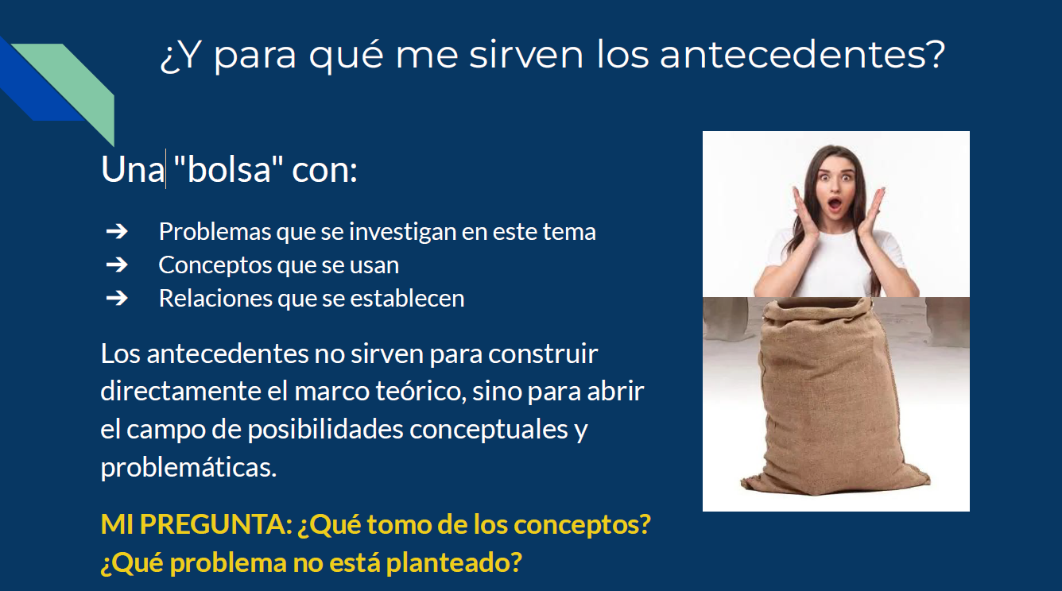

Slide 10
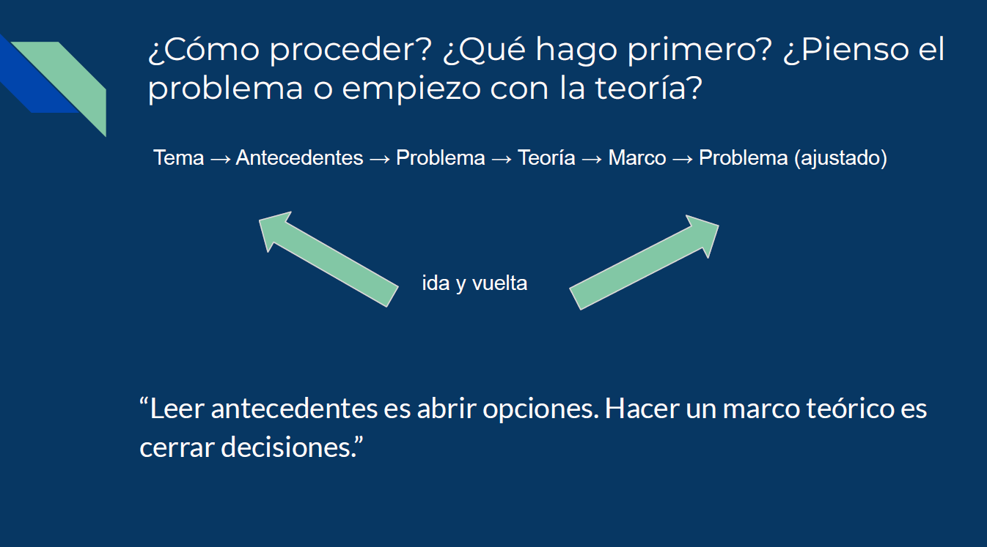

Slide 11
Universo
Unidades de análisis
Variables
Tipos de variables
Parte II

Slide 12
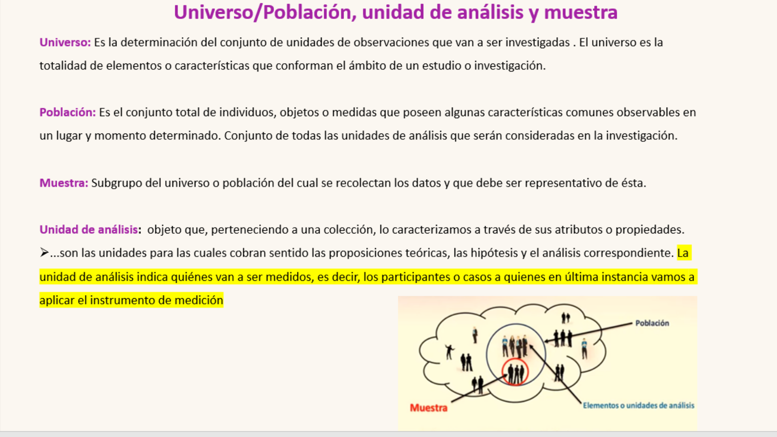
Universo y unidades de análisis

Slide 13
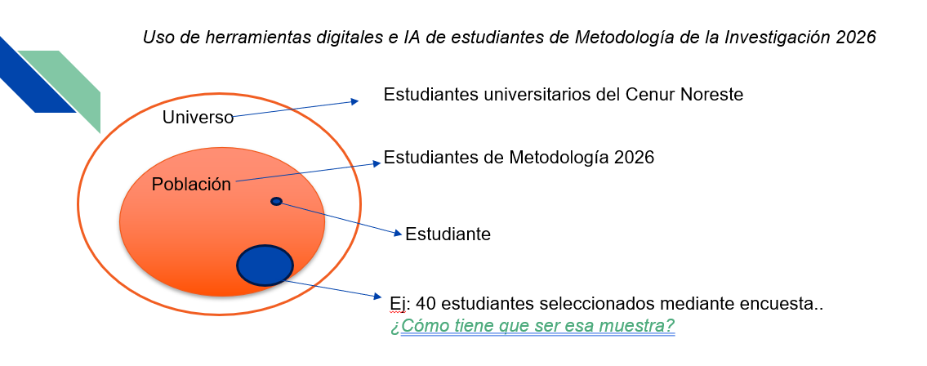
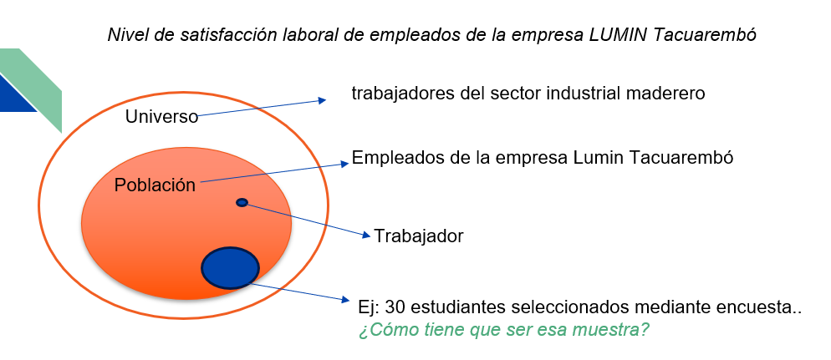

Slide 14
¿Qué son las variables?
Variable: Cualidad o característica de un objeto (o evento) que contenga al menos dos atributos (categorías o valores) en los que pueda clasificarse un objeto o evento determinado (Cea D’Ancona, 1996: 126).
Se trata de los atributos o características que se estudiarán, de las
unidades de análisis.
Ej. para las unidades "Jóvenes", los atributos son:
● edad (18, 20, 23)
● sexo (F,M)
● nivel educativo (primaria completa, secundaria completa, etc.)
● nacionalidad (uruguayo, brasilero, etc.)
● residencia (Livramento, Rivera, Melo, etc.)
● situación laboral (ocupado, desocupado, etc.)

Slide 15
Dimensiones de las variables
Cuando tenemos conceptos teóricos que resumen o integran una multiplicidad de
aspectos, debemos descomponerlo en las principales cualidades que lo integran.
Cada uno de estos aspectos relevantes son las denominadas dimensiones. Las
dimensiones (o subconceptos) son propiedades latentes del concepto no
observables empíricamente aún (Batthyany, Cabrera, 2011).
Ej. Desarrollo Humano: El Programa de las Naciones Unidas para el Desarrollo
(PNUD) ha propuesto definirlo como «el proceso de incrementar las
posibilidades de elección de las personas». A partir de esta definición, se
eligieron tres dimensiones (entre las múltiples posibles) que son: una vida larga
y digna, conocimientos, y un nivel de vida decoroso.

Slide 16
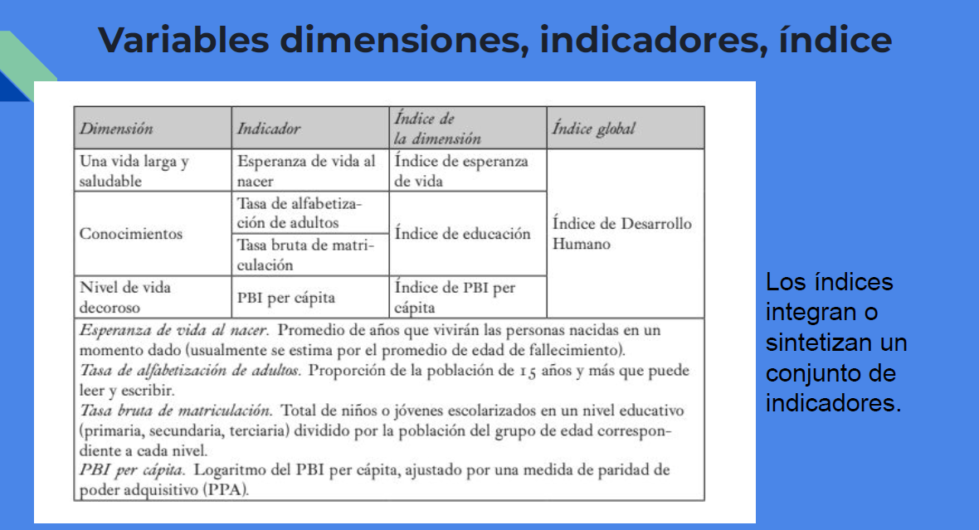

Slide 17
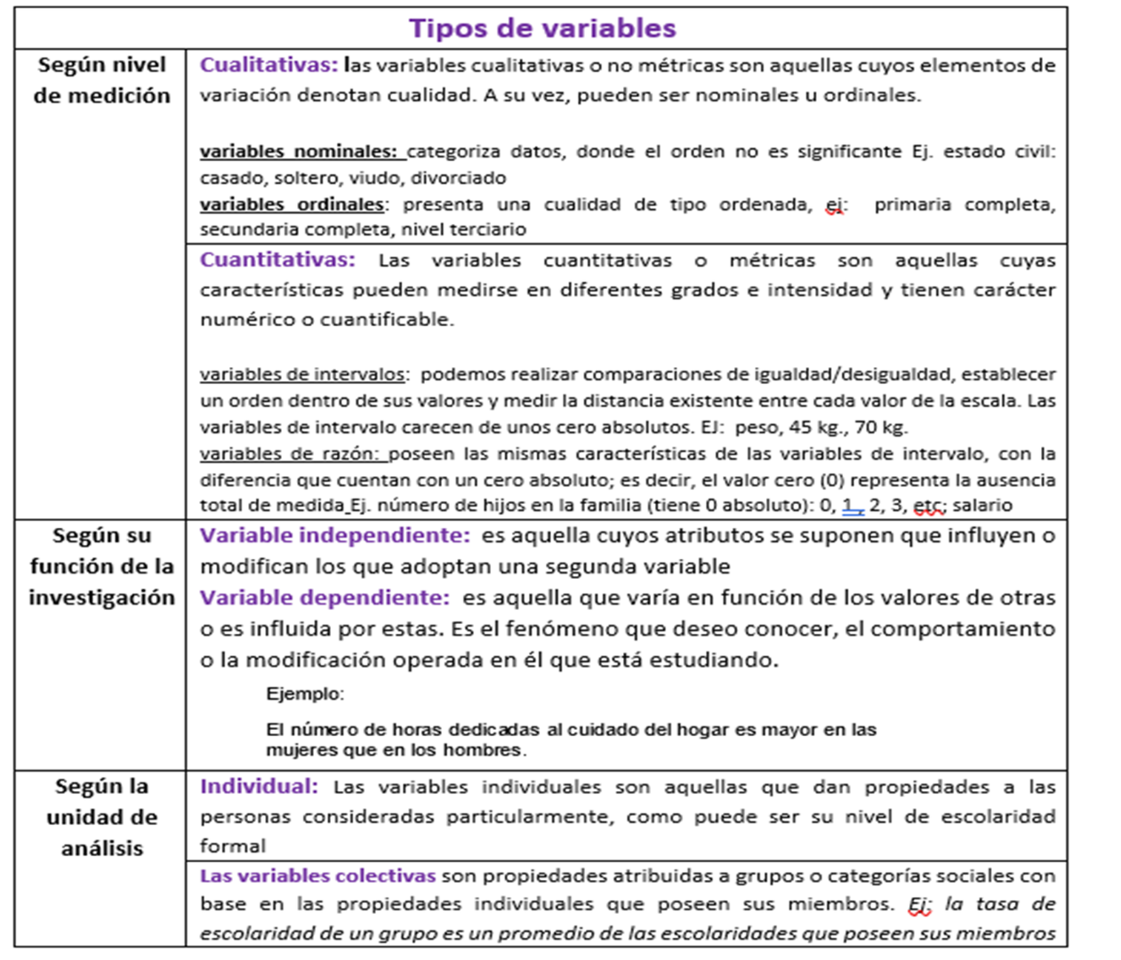
Tipos de variables

Slide 18
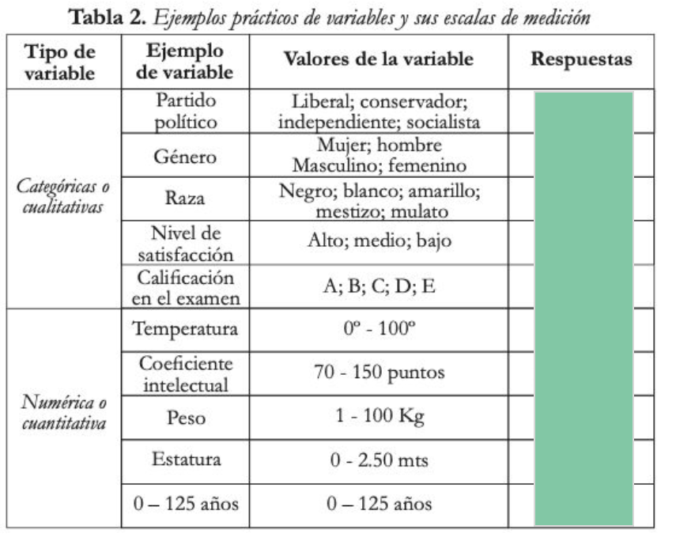
Actividad 3

Slide 19
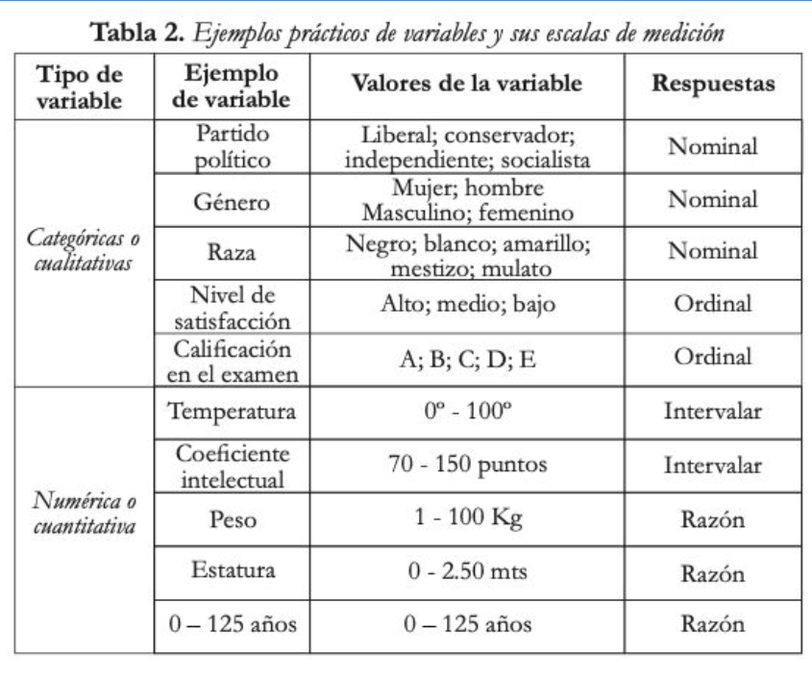

Slide 20
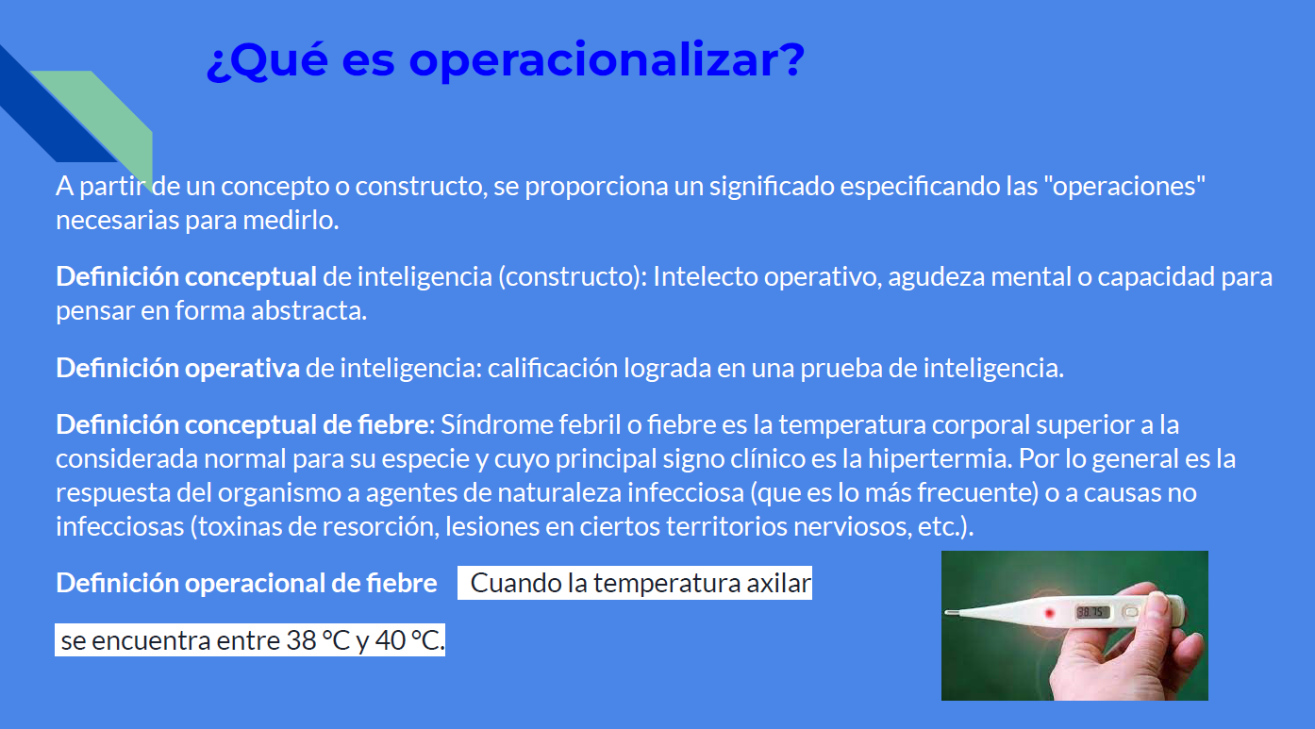
¿Qué es operacionalizar?

Slide 21
Retomaremos próximo práctico…
Operacionalizar:
Concepto | Dimensiones | Indicadores
Satisfacción laboral
Rendimiento académico
Condiciones de trabajo
Relaciones laborales
Remuneración
Desarrollo profesional
Nivel de conformidad con el salario
Percepción del clima laboral
Acceso a capacitaciones
Carga horaria
Desempeño en evaluaciones
Cumplimiento académico
Participación
Promedio de calificaciones
Cantidad de materias aprobadas
Asistencia a clases

Slide 22
Bibliografía
Batthyány, Karina & Cabrera, Mariana (2010) Metodología de la investigación en Ciencias Sociales. Apuntes para el curso inicial. Editorial Comisión Sectorial de Enseñanza, Universidad de la República, Montevideo. Capítulos:
- Capítulo IV: “El marco teórico en la investigación social” (páginas 27-32).
- Capitulo VII “Variables, indicadores, índices”
- Capítulo VIII “Unidades de análisis y población”.
Hernández Sampieri, Roberto (2014) Metodología de la investigación. Sexta edición. Editorial McGraw Hill, México DF. C. Capítulo 9: Recolección de datos cuantitativos.. (variables, operacionalización, niveles de medición). https://drive.google.com/file/d/1rBU-pV4vlnEz6bzBj_Kvf3otAE1Ziv5P/view

